Slide 1

随机数
周磊

Slide 2

C语言
一、递归调用
二、嵌套调用
知识回顾 新课导入 目标及重难点 新授 总结与合作探究 作业 限时检测

Slide 3
C语言
变量有作用范围么？
知识回顾 新课导入 目标及重难点 新授 总结与合作探究 作业 限时检测

Slide 4
C语言
一、局部变量（重点）
二、全局变量（重点）
目标：
知识回顾 新课导入 目标及重难点 新授 总结与合作探究 作业 限时检测

Slide 5
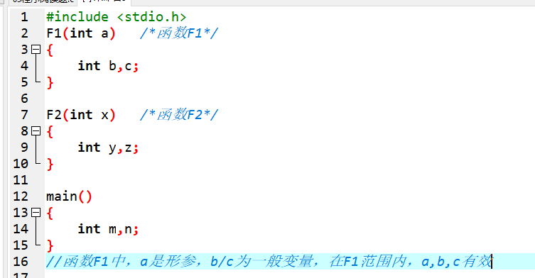
C语言
一、局部变量
局部变量：也称内部变量、也叫auto自动变量（auto可写可不写）。
在函数内部定义的变量。
若没有赋初值，内容为随机。
关键字 auto 自动类型
生命周期：从创建到函数结束
知识回顾 新课导入 目标及重难点 新授 总结与合作探究 作业 限时检测

Slide 6
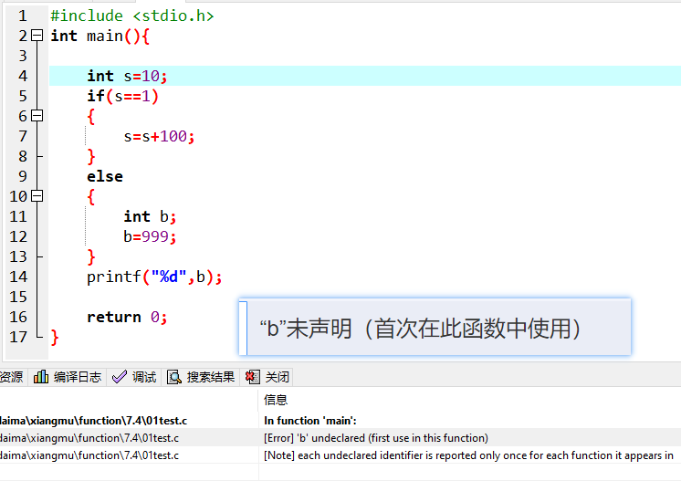
C语言
变量b在复合语句if中，在作用域外无法使用
知识回顾 新课导入 目标及重难点 新授 总结与合作探究 作业 限时检测

Slide 7
C语言
二、全局变量
全局变量：也称外部变量，是在函数外部定义的变量。
全局变量不属于哪一个函数，属于一个源程序文件，其作用域是整个源程序。
生命周期：和程序运行周期一样。
知识回顾 新课导入 目标及重难点 新授 总结与合作探究 作业 限时检测

Slide 8
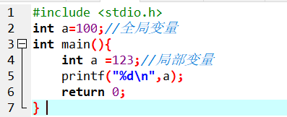
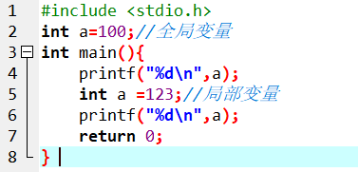
C语言
思考，若局部变量和全局变量重名？
知识回顾 新课导入 目标及重难点 新授 总结与合作探究 作业 限时检测

Slide 9
C语言
二、结论：
在同一个源文件中，全局变量与局部变量同名，则在局部变量的作用范围内，外部变量被屏蔽，即不起作用。
也可以说：数据在操作时会采用就近原则。
举例：全局变量像黑板，所有人都能看到，也都能修改。
局部变量像日记，只有自己才能看到和修改。
知识回顾 新课导入 目标及重难点 新授 总结与合作探究 作业 限时检测

Slide 10
总结
全局变量
局部变量
知识回顾 新课导入 目标及重难点 新授 总结与合作探究 作业 限时检测

Slide 11
作业
利用全局变量，输入长方体的长、宽、高，求长方体的表面积和体积
知识回顾 新课导入 目标及重难点 新授 总结与合作探究 作业 限时检测

Slide 12
限时检测
无
知识回顾 新课导入 目标及重难点 新授 总结与合作探究 作业 限时检测

